Slide 1


Introducción a la Ciencia de Datos
Maestría en Ciencias de la Computación
Dr. Irvin Hussein López Nava
Notes:
https://www.datasciencecourse.org/lectures/
https://ift6758.github.io/lectures.html
https://github.com/jakevdp/PythonDataScienceHandbook

Slide 2
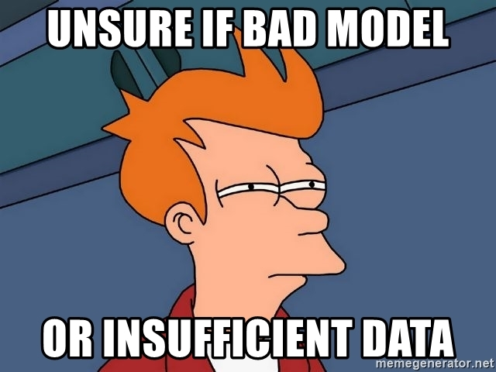

Slide 3
2.2 Aumento de datos

Slide 4
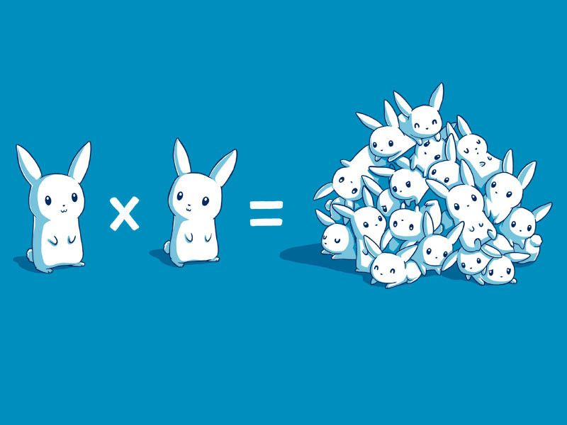
Let’s keep talking
(and listening)
about
Data…
but aumenting

Slide 5
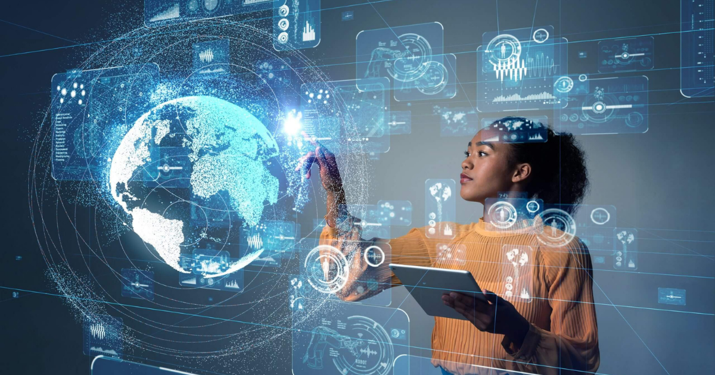
¿Qué es
el aumento de Datos?

Slide 6
Definiciones
ChatGPT
Wikipedia
Gemini
Es una técnica en el aprendizaje automático que consiste en aplicar transformaciones a los datos de entrenamiento originales para generar nuevas muestras similares. Esto aumenta la diversidad de los datos y ayuda a los modelos a generalizar mejor y evitar el sobreajuste.
Es una técnica de aprendizaje automático que se utiliza para reducir el sobreajuste al entrenar un modelo de aprendizaje automático, entrenando modelos en varias copias ligeramente modificadas de datos existentes.
Es una técnica utilizada en el aprendizaje automático que consiste en generar artificialmente nuevos datos a partir de un conjunto de datos existente. En otras palabras, es como hacer copias de tus datos pero con algunas modificaciones para que parezcan diferentes.
https://chat.openai.com/
https://en.wikipedia.org/wiki/Data_augmentation
https://gemini.google.com/

Slide 7
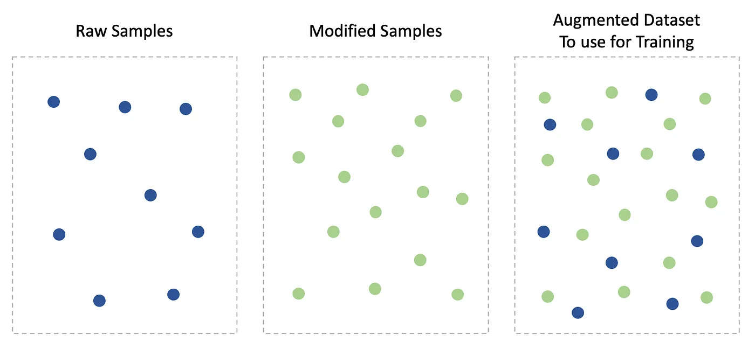
¿Solo a partir de aprendizaje automático?
El aumento de datos es una técnica para aumentar artificialmente el conjunto de datos (entrenamiento) mediante la creación de copias modificadas de un conjunto de datos existente.
Incluye realizar pequeños cambios en el conjunto de datos o utilizar el aprendizaje para generar
nuevos puntos de datos.

Slide 8
Datos aumentados vs Datos sintéticos
Los datos aumentados se obtienen a partir de los datos originales con algunos cambios menores.
En el caso del aumento de imágenes, se realizan transformaciones geométricas y del espacio de color (volteo, cambio de tamaño, recorte, brillo, contraste).
Los datos sintéticos se generan artificialmente sin utilizar el conjunto de datos original.
A menudo se utilizan DNNs (Redes Neuronales Profundas), GANs (Redes Generativas Adversariales), y Transformers.

Slide 9
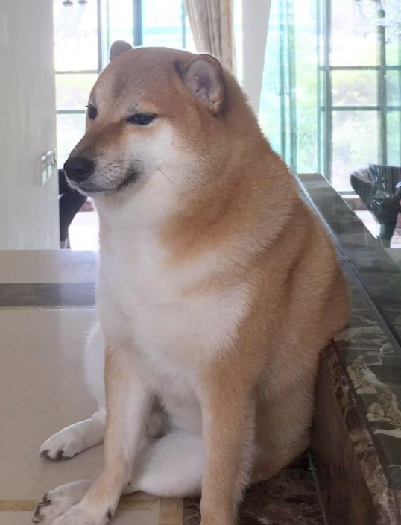
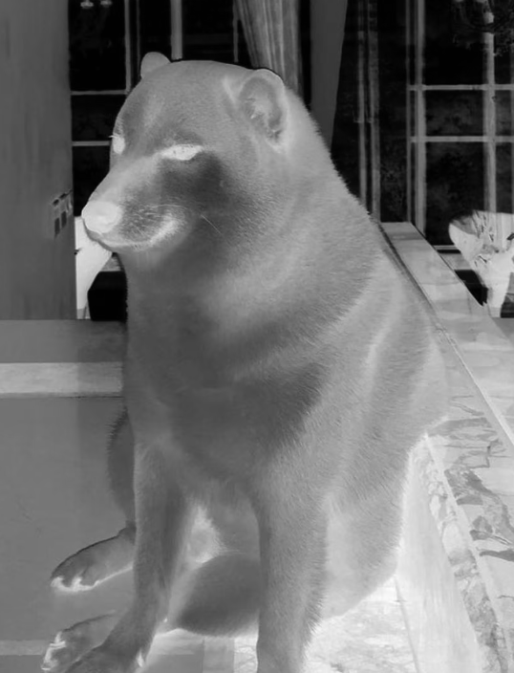

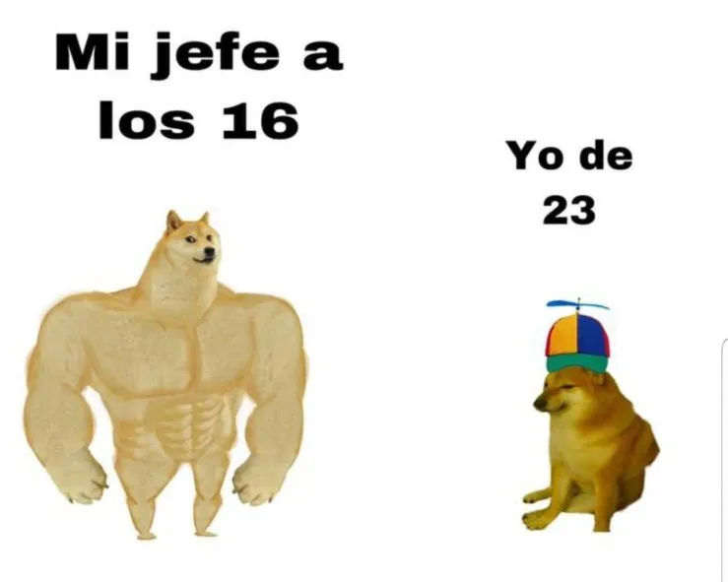


Slide 10
¿Cuándo debe usarse el aumento?
Para evitar que los modelos se “sobreajusten” a los datos originales.
El conjunto de entrenamiento inicial es demasiado pequeño.
Para mejorar la precisión del modelo.
Para reducir el coste operativo de etiquetado y limpieza del conjunto de datos sin procesar.
Nota 1. El aumento de datos puede realizarse en las distintas etapas del proceso de Ciencia de Datos.
Nota 2. No se limita a imágenes, también puede aplicarse a video, audio, otras series de tiempo, texto, etc.

Slide 11
¿Cuáles serían las limitaciones?
Los sesgos del conjunto de datos original persisten en los datos aumentados.
Garantizar la calidad del aumento de datos es costoso.
Igual de costoso si no se aplica adecuadamente.
Se requiere investigación y desarrollo para construir técnicas avanzadas para cada tipo de datos.
Por ejemplo, la generación de imágenes de alta resolución mediante GANs puede resultar complicada.
Encontrar un método eficaz de aumento de datos puede resultar complicado.

Slide 12
Aumento de imágenes
Transformaciones geométricas: girar, recortar, rotar, trasladar, escalar, etc.
Transformaciones del espacio de color: cambiar los canales de color RGB, el contraste, el brillo, entre otros.
Filtros de núcleo: cambiar la nitidez o el desenfoque de la imagen.
Borrado e inserción: borrar alguna parte de la imagen original, o insertar píxeles de forma aleatoria.
Mezcla de imágenes: mezclar varias imágenes; originales o adicionales.
Nota: tener cuidado al aplicar múltiples transformaciones a las mismas imágenes, ya que esto puede reducir el rendimiento de los modelos.

Slide 13
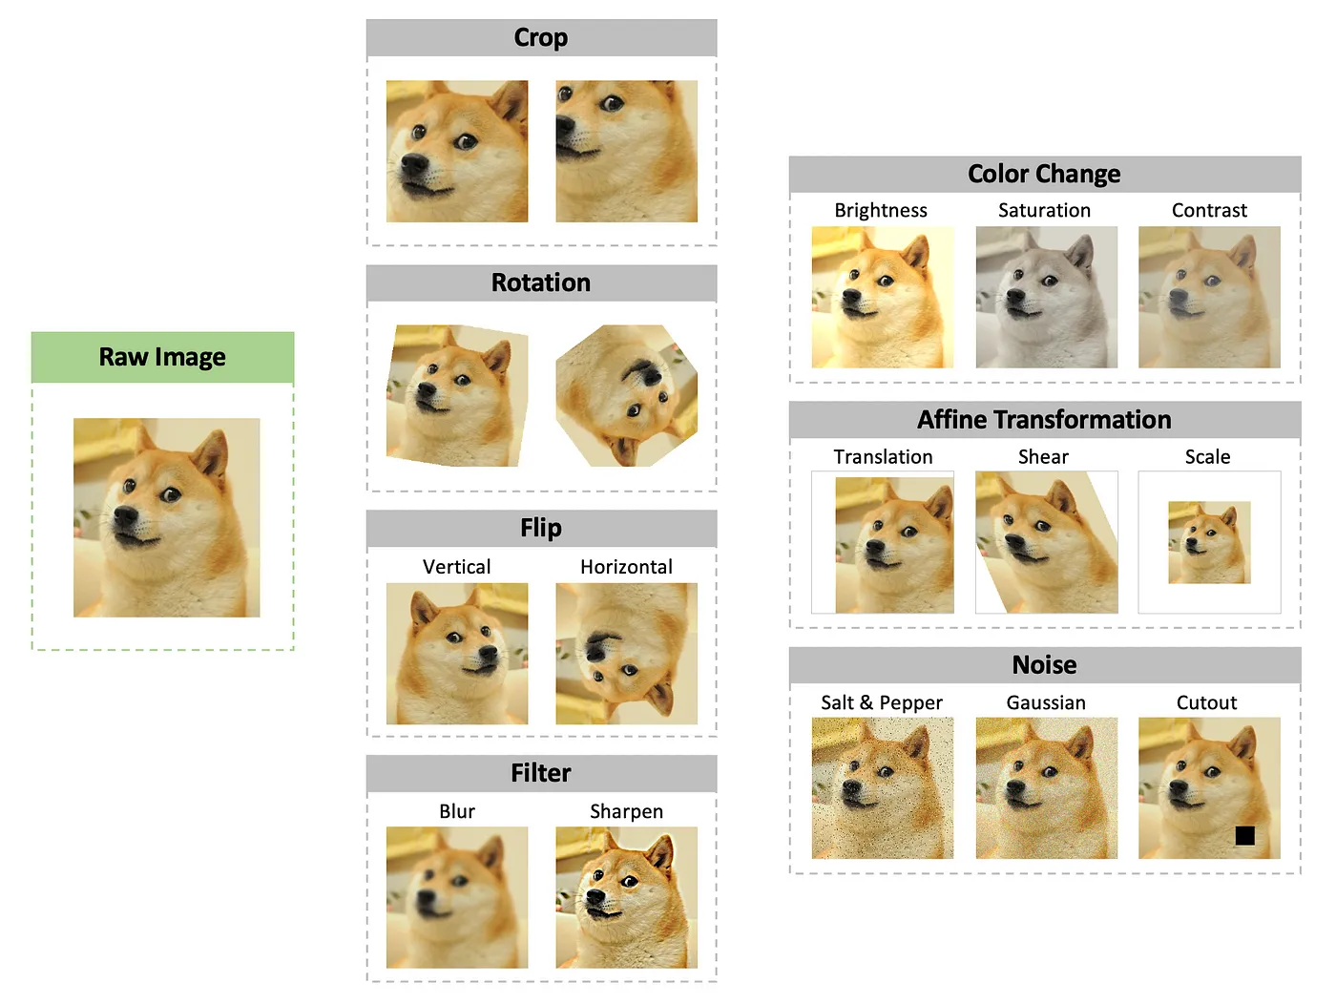
https://towardsdatascience.com/complete-guide-to-data-augmentation-for-computer-vision-1abe4063ad07

Slide 14
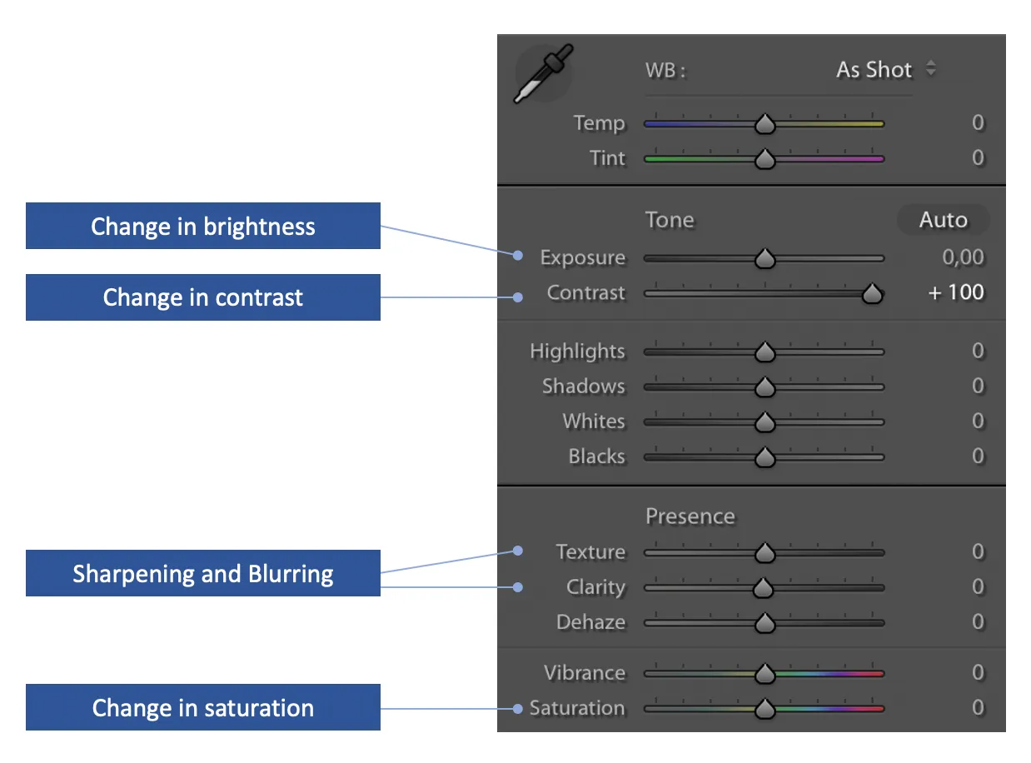
https://towardsdatascience.com/complete-guide-to-data-augmentation-for-computer-vision-1abe4063ad07

Slide 15
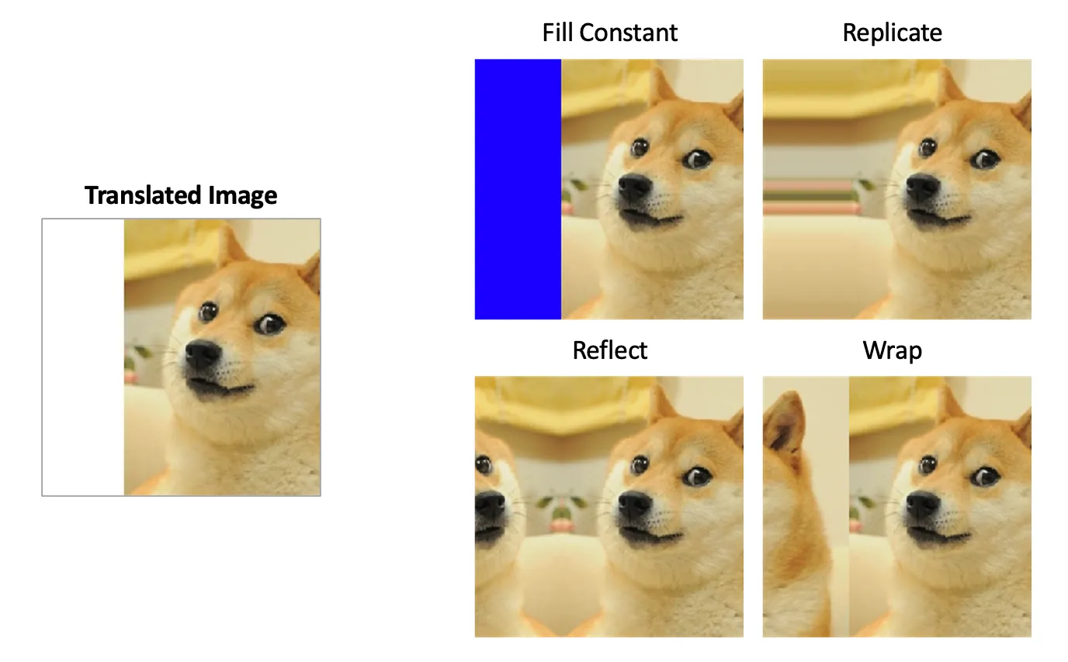
https://towardsdatascience.com/complete-guide-to-data-augmentation-for-computer-vision-1abe4063ad07

Slide 16
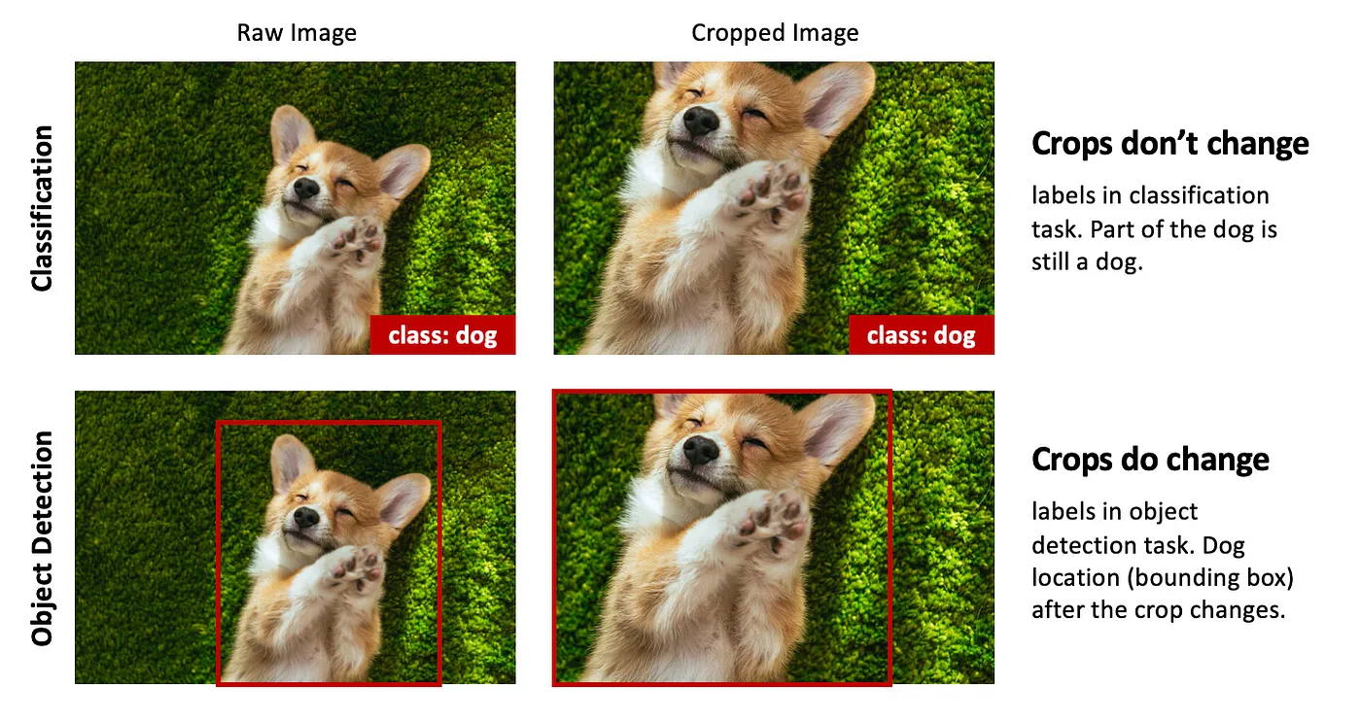
https://towardsdatascience.com/complete-guide-to-data-augmentation-for-computer-vision-1abe4063ad07

Slide 17
Aumento de audio
Noise injection: añade ruido gaussiano o aleatorio a las señales originales.
Shifting: desplaza el audio a la izquierda (fast-forward) o a la derecha con segundos aleatorios.
Changing the speed: ‘estira’ las series temporales a una velocidad fija.
Changing the pitch: cambia aleatoriamente el tono del audio.
Nota: los efectos de audio que se aplican digitalmente a la voz, o a los canales de música pueden considerarse aumento o síntesis de audio.

Slide 18
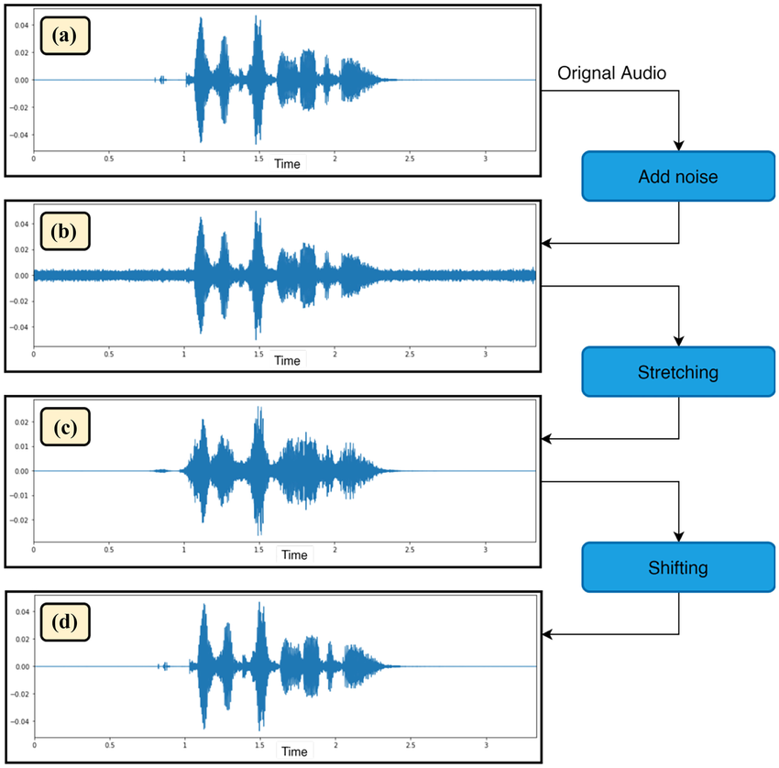

Slide 19
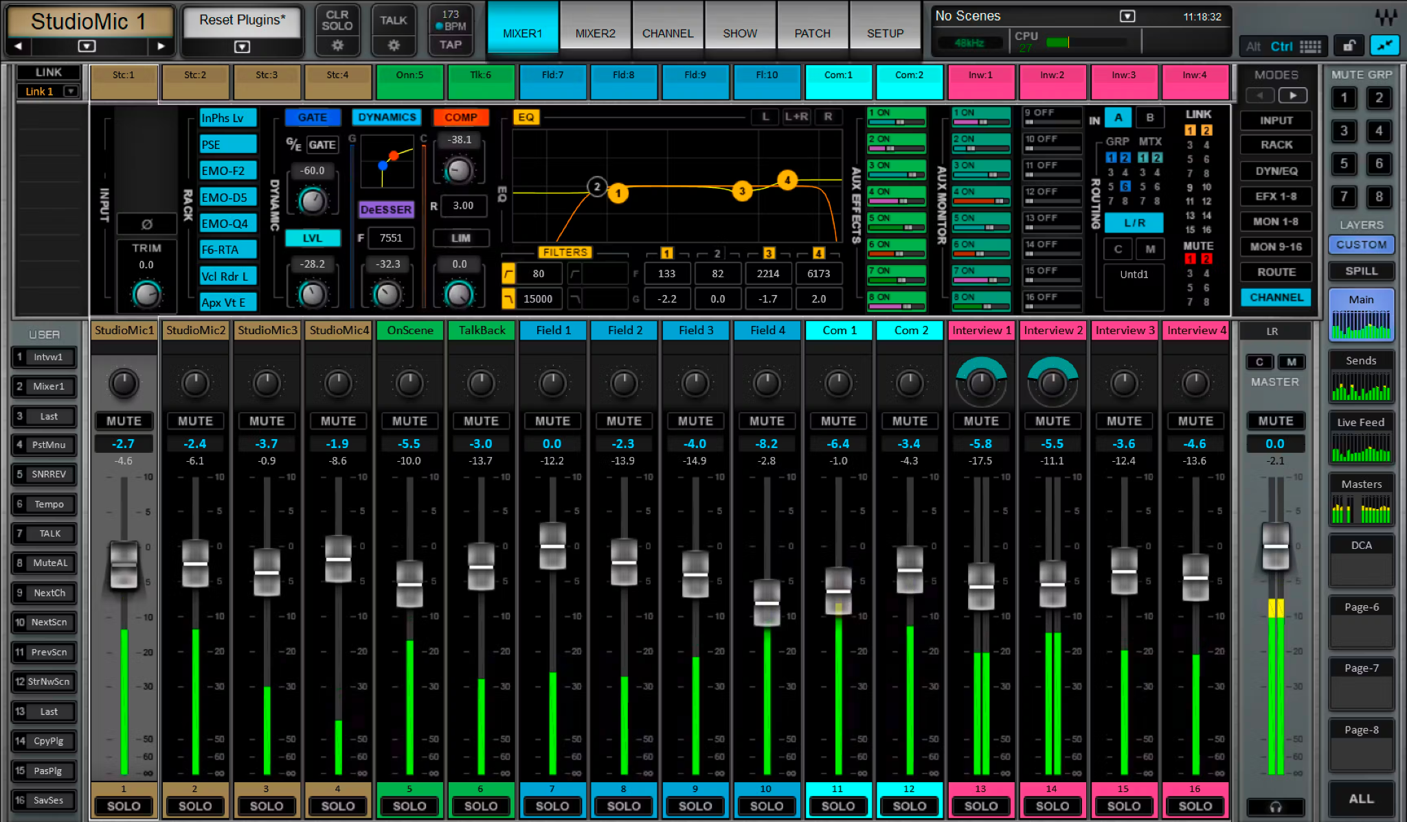

Slide 20
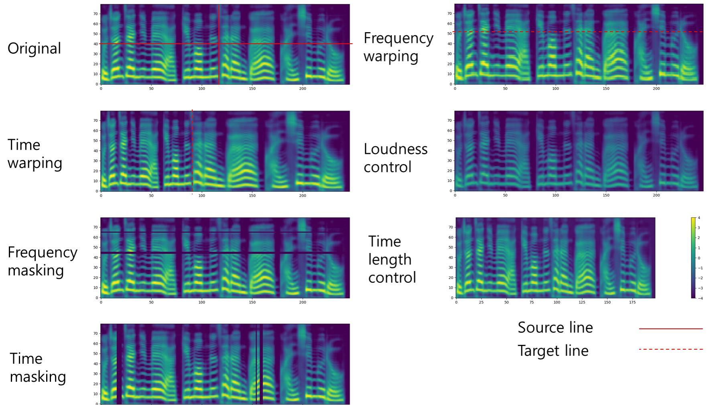

Slide 21
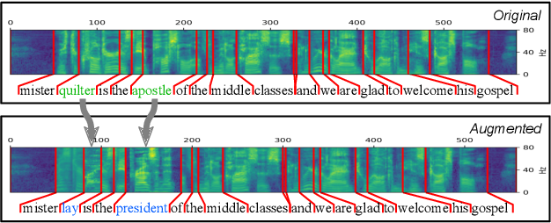

Slide 22
Aumento de texto
Word or sentence shuffling: cambiar aleatoriamente la posición de una palabra o frase.
¿por qué no cambiar letras?
Word replacement: sustituir palabras por sinónimos.
Una técnica de esta familia es Back-translation
Syntax-tree manipulation: parafrasear a nivel frase.
Random word insertion and deletion: inserts words at random.
Nota: tomar en cuenta que los lenguajes naturales tienen reglas gramaticales, como la morfología, sintaxis, semántica y fonética.

Slide 23
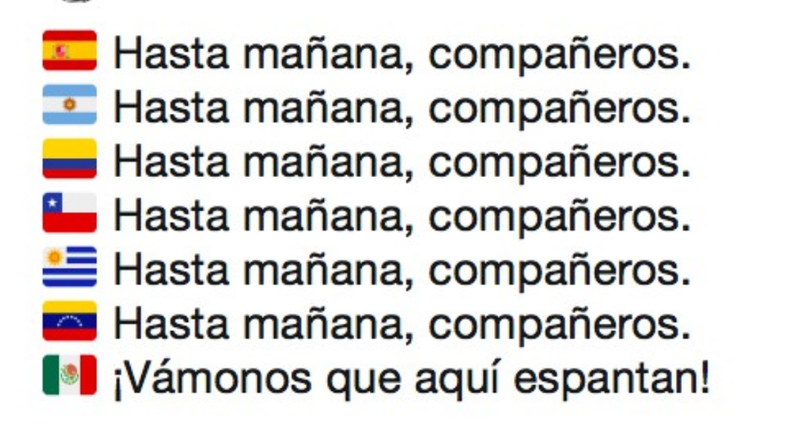

Slide 24
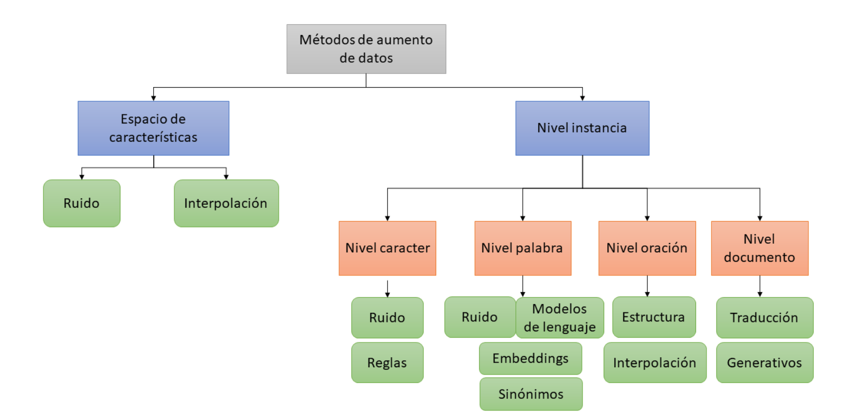

Slide 25
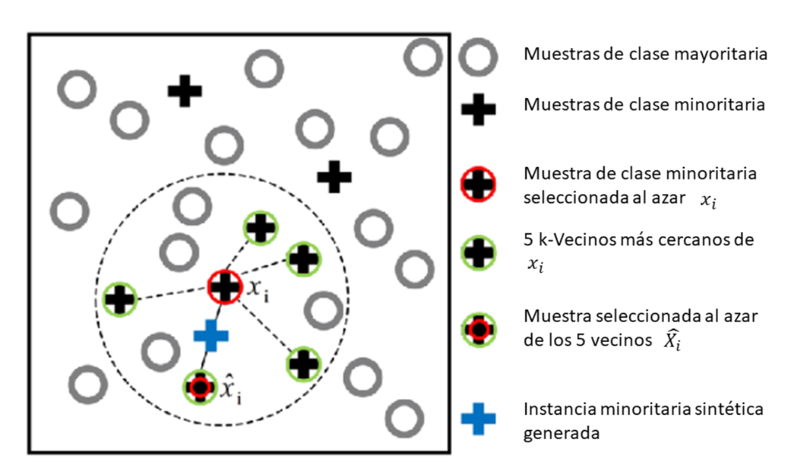
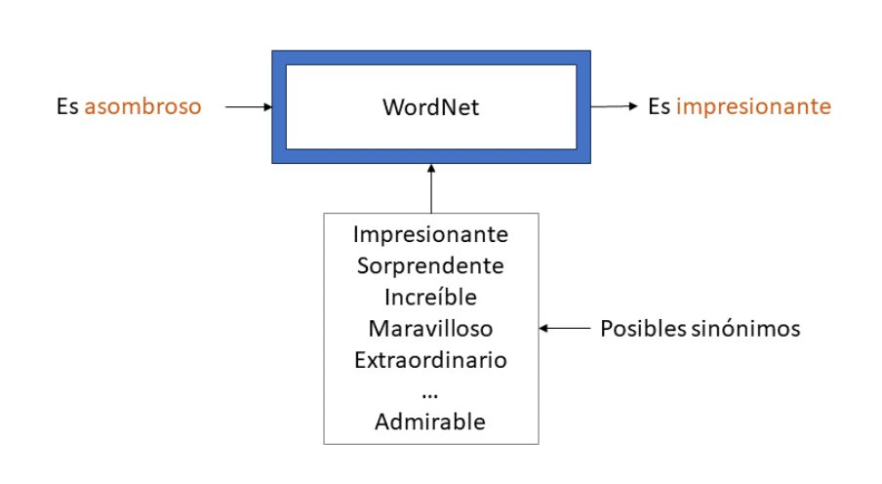

Slide 26
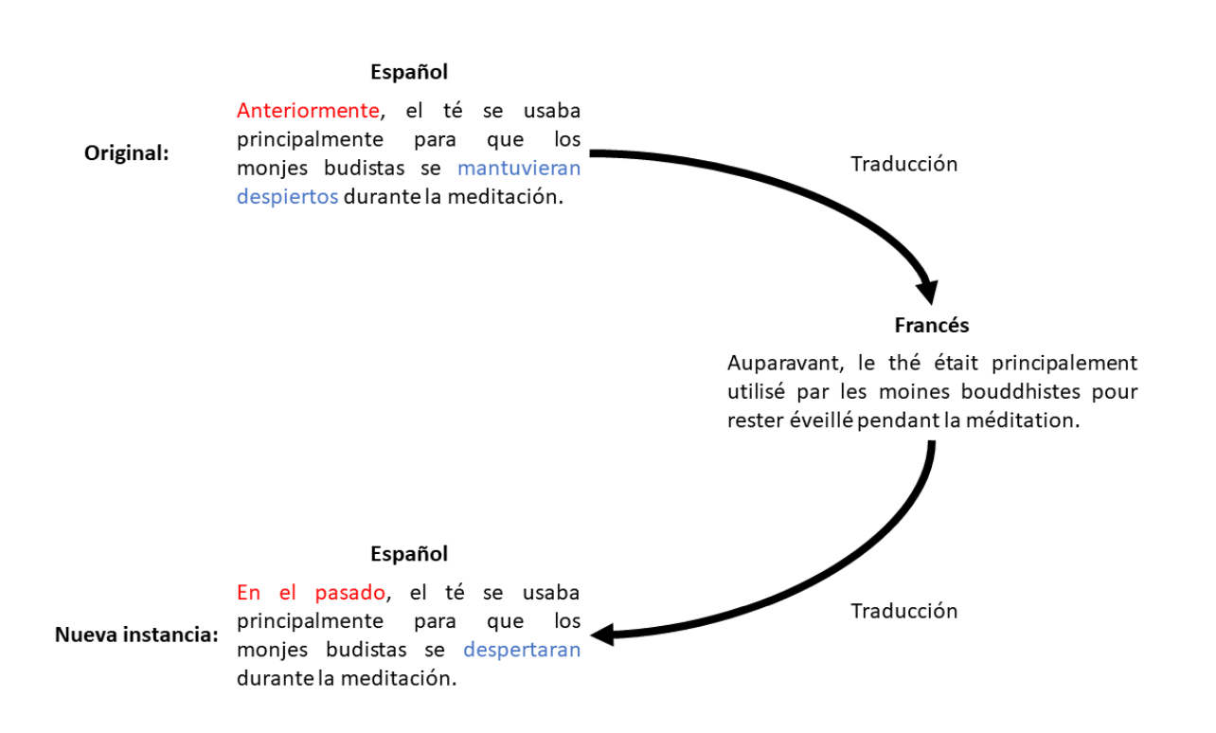

Slide 27
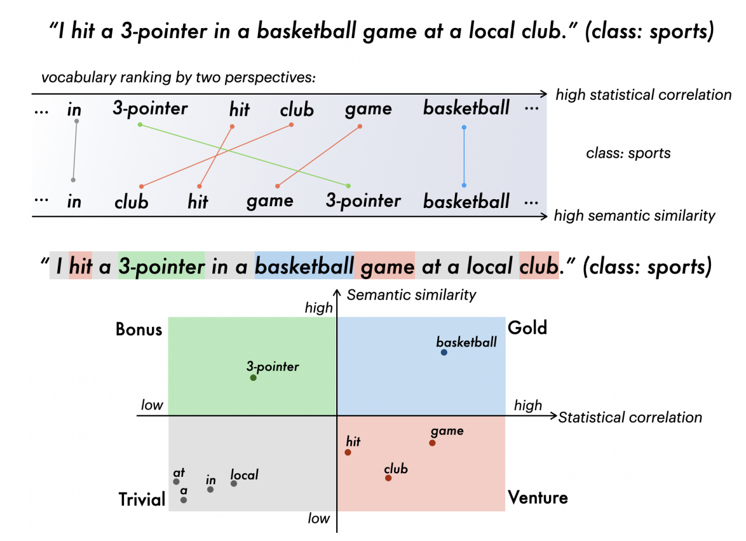
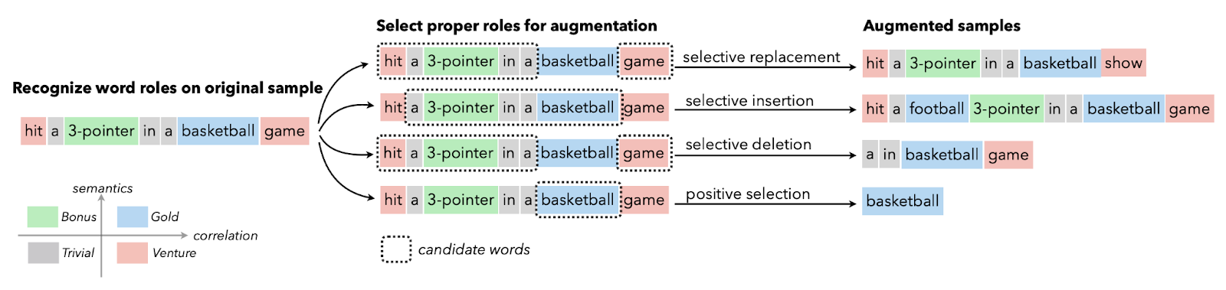
https://paperswithcode.com/paper/selective-text-augmentation-with-word-roles

Slide 28
¿Cómo saber si aplicar o no el aumento?
Expertiz en el dominio
Sentido común
Necesidad?
Un vistazo en el dominio de las imágenes…

Slide 29
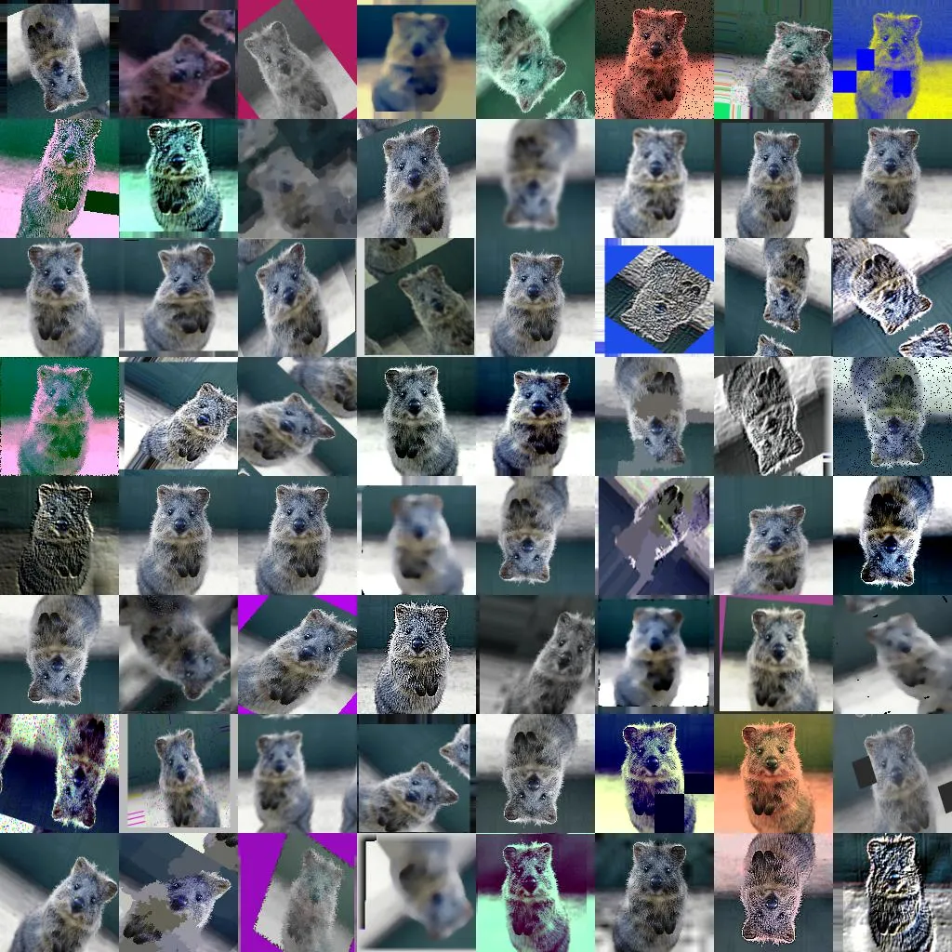
Primero, sentido común
Existen demasiados tipos de aumentos.
Hay que parar con las modificaciones antes de que la imagen se vuelva visualmente irreconocible.
Si el ser humano no puede entender lo que hay en la imagen, ¿cómo podría hacerlo una máquina?

Slide 30
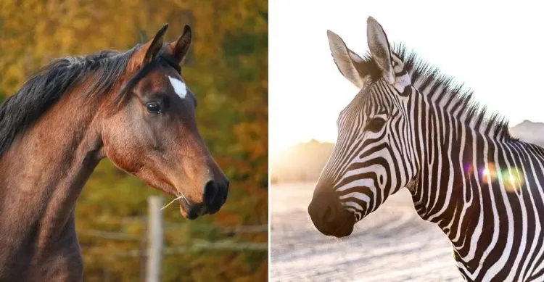
How much data augmentation is too much?
https://www.v7labs.com/blog/data-augmentation-guide

Slide 31
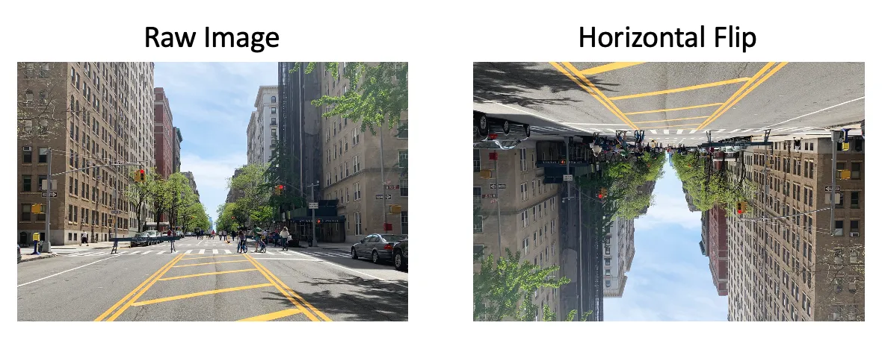
Necesidad
Si trabajamos en conducción autónoma de autos. ¿Se deberían utilizar Horizontal Flips en para aumentar los datos?
Pues depende. ¿Se espera que el sistema vea imágenes al revés?

Slide 32
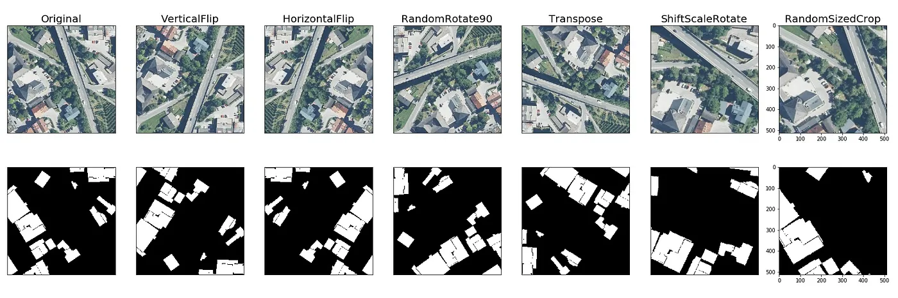
Expertiz en el dominio
Dependiendo del ámbito de estudio, el aumento de datos tiene sentido o no.
Por ejemplo, cuando se trabaja con imágenes satelitales, una buena elección para los aumentos sería el recorte, las rotaciones, los reflejos y la escala. Ya que no introducen distorsiones en objetos como edificios.

Slide 33
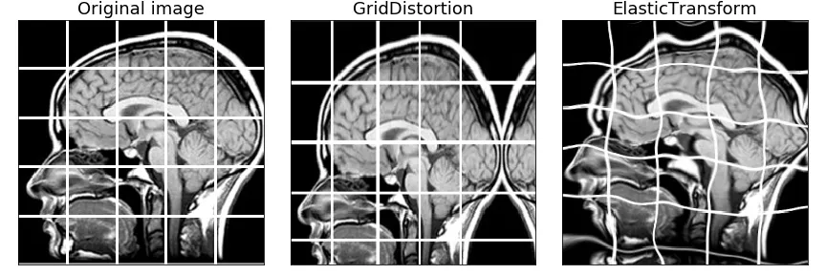
Expertiz en el dominio
Por otro lado, cuando se trabaja con imágenes médicas, una mejor opción serían las transformaciones de color, ya que otras podrían no tener sentido.

Slide 34
Caso de estudio

Slide 35
Eventos violentos
La violencia tiene efectos negativos evidentes en quienes la presencian o experimentan, como una mayor incidencia de depresión, ansiedad y trastorno de estrés postraumático, entre otros.
Además, los sucesos violentos tienen un alto impacto para los gobiernos, ya que son los encargados de garantizar la seguridad a su población.
Por ello, la detección y seguimiento de eventos relacionados con la violencia es fundamental.
En este contexto, las redes sociales constituyen una valiosa fuente de información para la detección y seguimiento de eventos violentos, ya que a menudo las personas publican la ocurrencia de eventos violentos en tiempo real.

Slide 36
Detección de eventos violentos en redes sociales
El objetivo de la tesis (Esteban Ponce) fue diseñar un método que permitiera la identificación de publicaciones de eventos violentos en español y en Twitter,
A partir de información multimodal y técnicas de aumento de datos que mejoren el rendimiento de los métodos propuestos.
El trabajo de investigación se dividió en dos fases experimentales: (i) identificación a partir de solo texto, (ii) a partir de texto e imágenes.
La evaluación de los métodos se realizó utilizando los conjuntos de datos de DA-VINCIS 2022 y 2023.

Slide 37
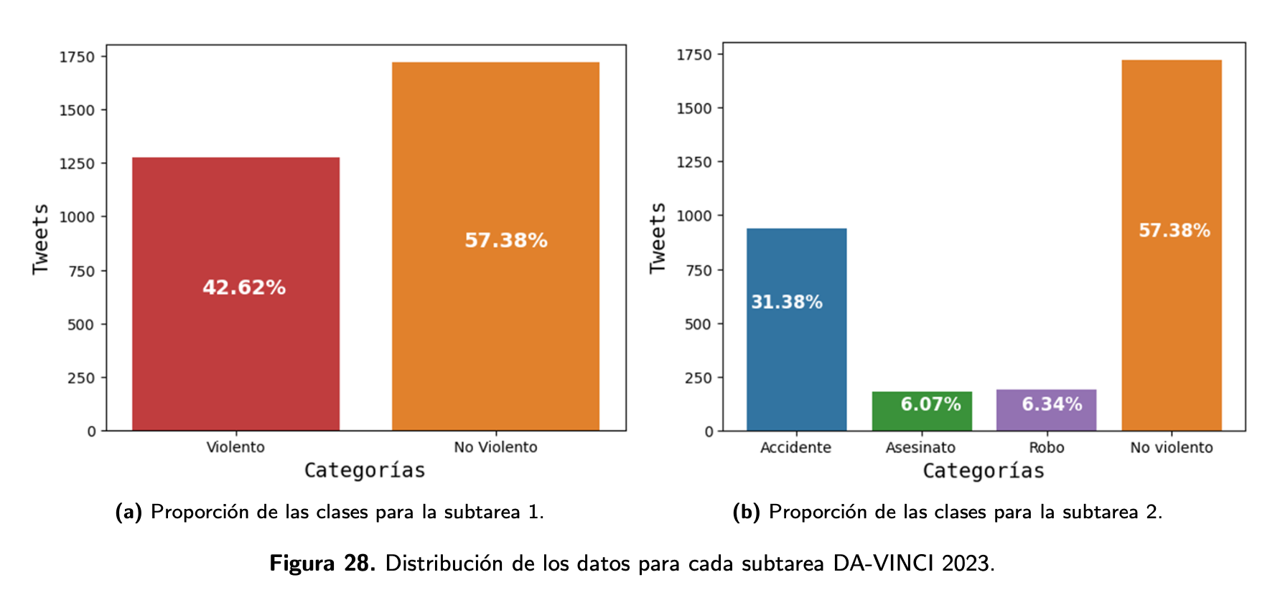

Slide 38
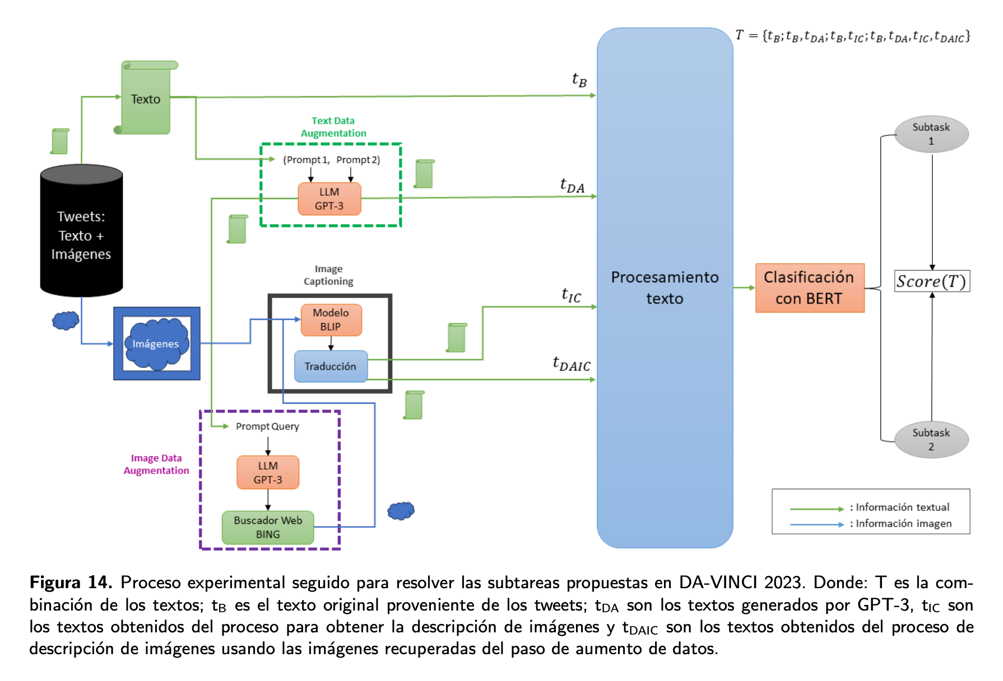

Slide 39
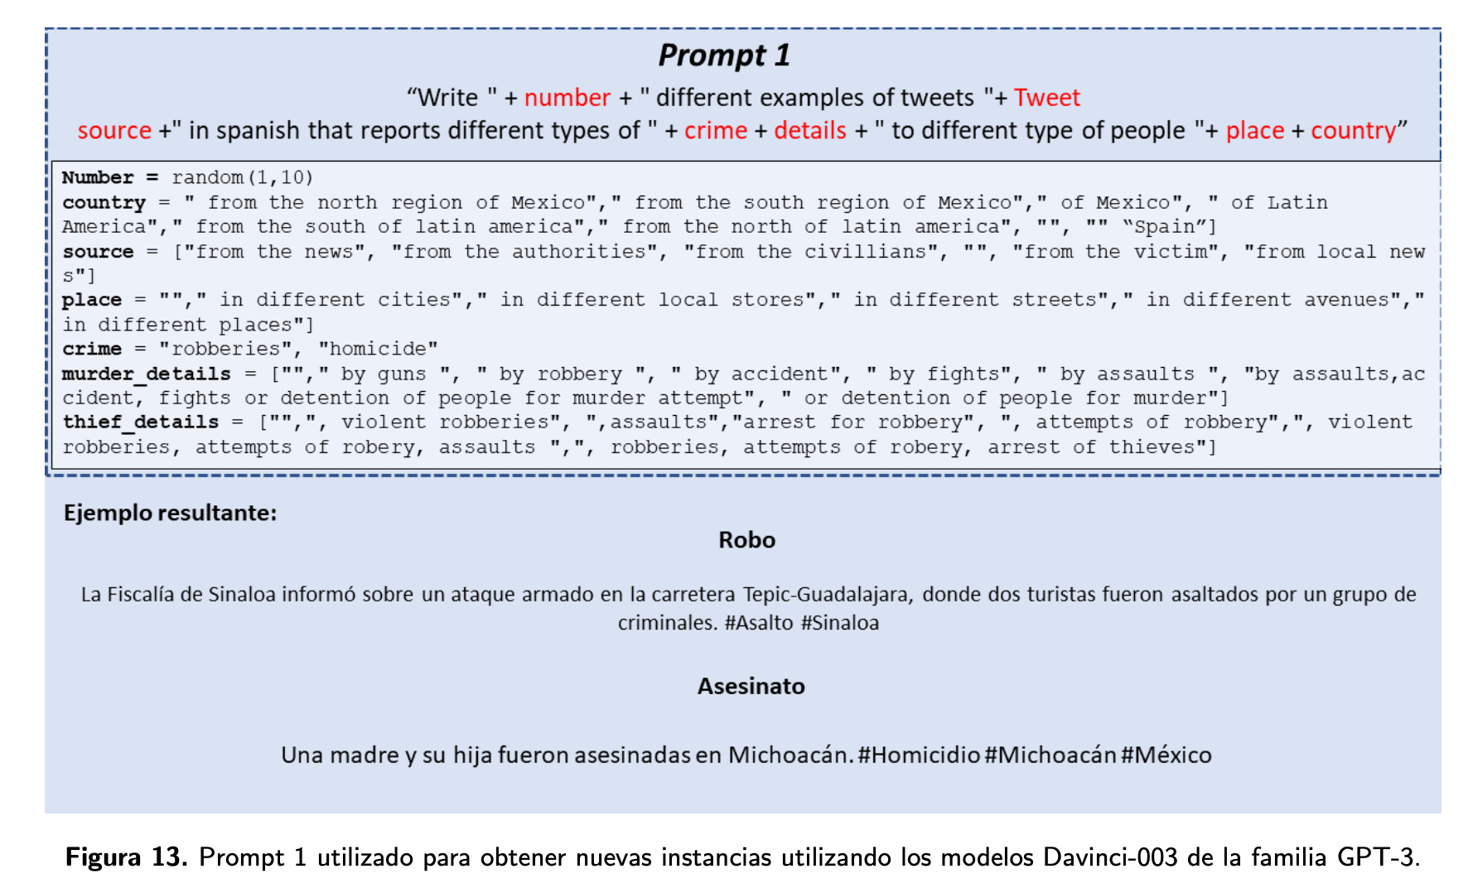

Slide 40
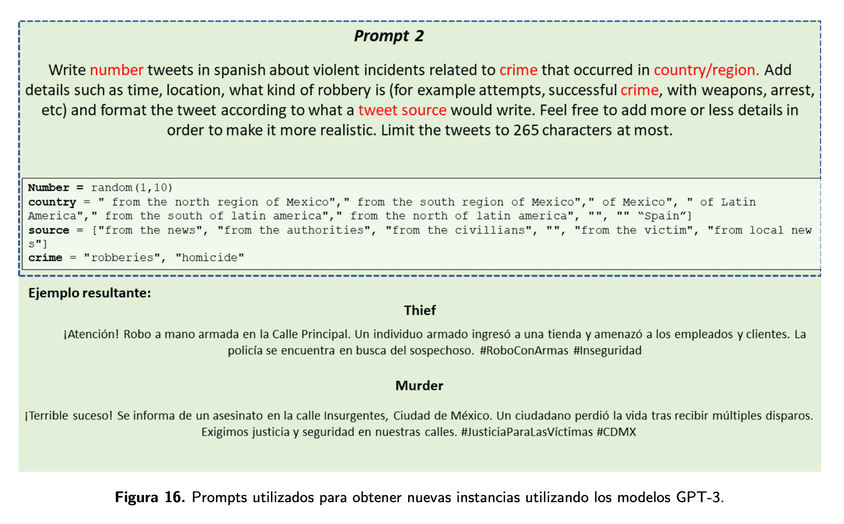

Slide 41
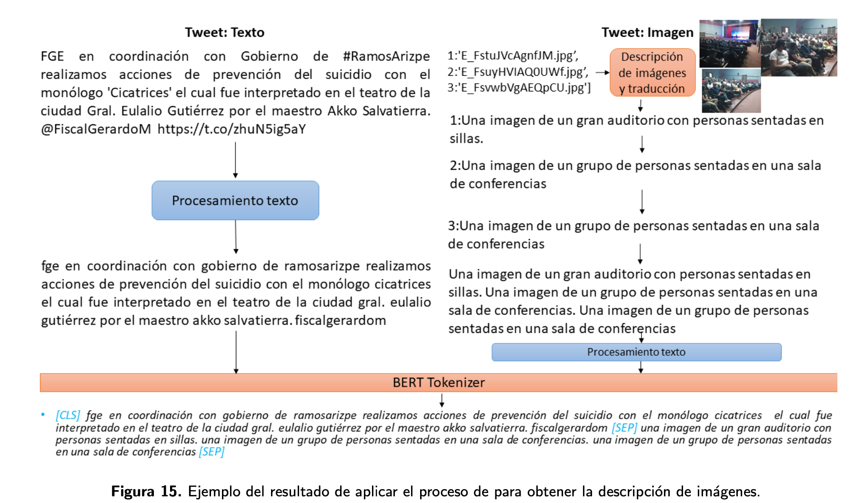

Slide 42
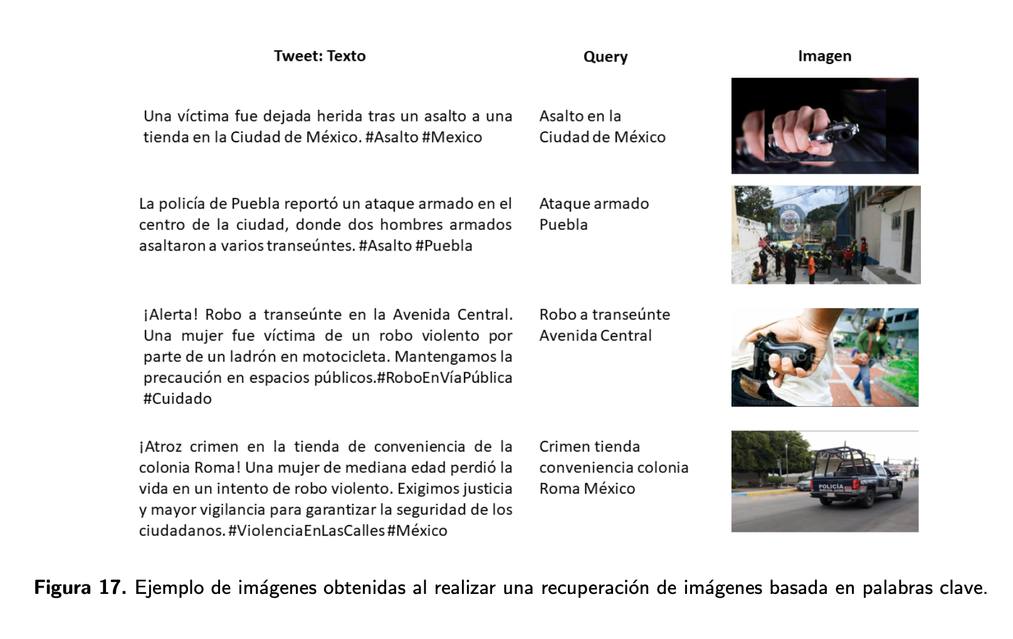

Slide 43
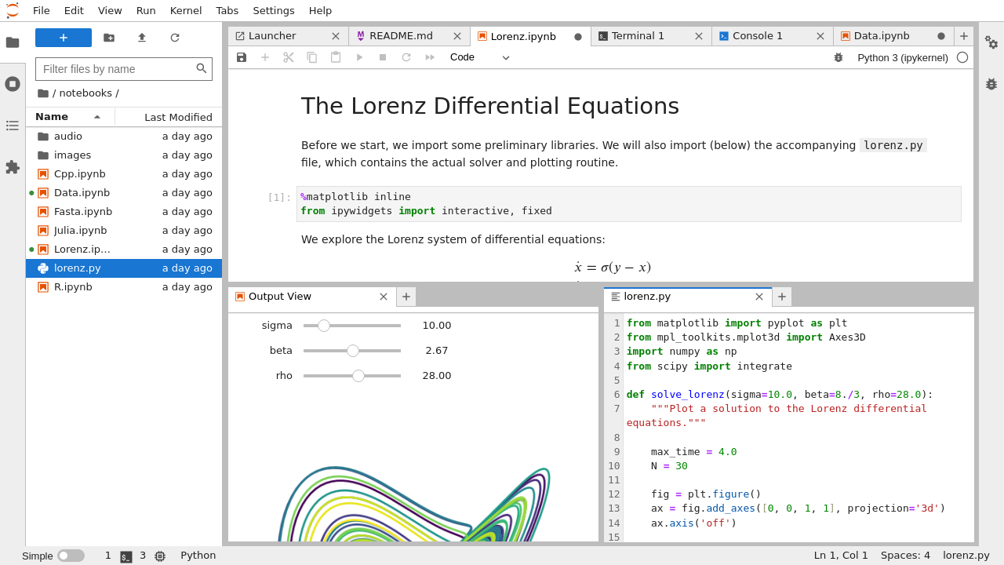

(Go to live notebook)

Slide 44
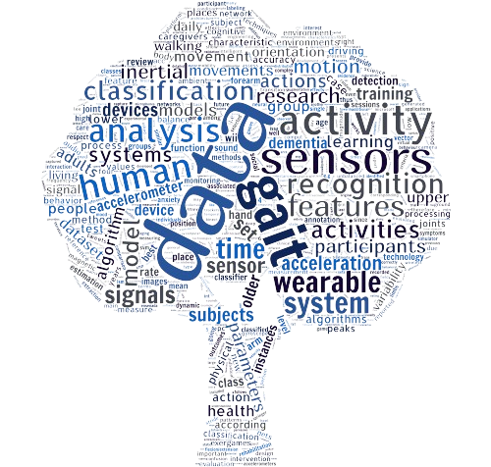



Gracias!
¿Alguna pregunta?
hussein@cicese.mx
https://sites.google.com/view/husseinlopeznava
CREDITS: This presentation was based on a template by Slidesgo, and includes icons by Flaticon.

